Slide 1
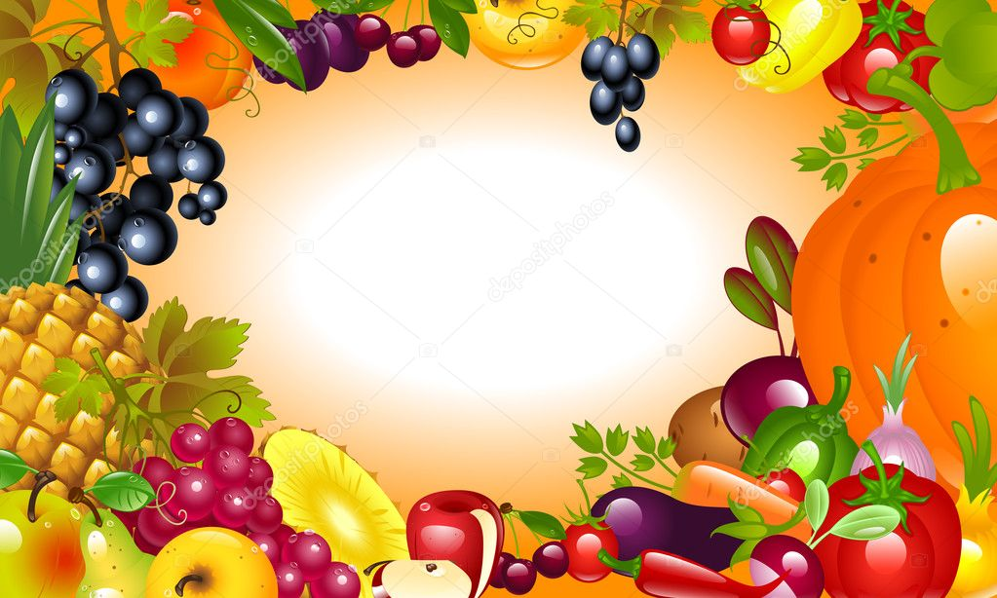
Дидактические игры
Приложение к проекту: «Во саду, ли в огороде?»
Выполнил: учитель-логопед
Мельникова Венера Якуповна,
Муниципальное казенное дошкольное образовательное учреждение
«Детский сад № 29»
Еманжелинского муниципального района

Slide 2
«УГОЩЕНИЯ»
Цель: развитие связной речи.
Ход игры: Педагог предлагает из фрукта приготовить варенье, сок, конфету. Ребёнок должен проговорить, что он приготовил.

Slide 3
«ФРУКТЫ»
Цель: развитие зрительного и
тактильного внимания.
Ход игры: Педагог раздаёт картинки детям
И предлагает подобрать к картинке
контур и силуэт.

Slide 4
«УГОСТИ ОБЕЗЬЯНКУ»
Цель: Совершенствование умения
согласовывать существительные с числительными
Ход игры: Ребёнку предлагается положить 1, 2, 5 бананов каждый раз проговаривая, сколько бананов дали обезьянке.

Slide 5
« ЧТО ЛИШНЕЕ?»
Цель: Закрепление умения группировать и классифицировать предметы
Ход игры: Ребёнок берёт лото проговаривает
Что лишнее. Объясняет почему.

Slide 6
«РАЗНОЦВЕТНЫЕ КОРЗИНКИ»
Цель: развитие связной речи, развитие математического представления «цвет»
Ход игры: Ребёнку требуется разложить овощи и
фрукты в корзинки по цветам проговаривая, что он делает.

